Slide 1
EMETERIO Y CELEDONIO
Los soldados mártires

Slide 2
1. Apuntes biográficos
Emeterio y Celedonio nacieron en Calahorra hacia el 275.
Se alistaron en la legión romana donde sirvieron como valerosos soldados en León.
En el imperio romano eran frecuentes la persecuciones a los cristianos.
En una de estas persecuciones, Emeterio y Celedonio se declararon cristianos, por lo que tuvieron que abandonar el ejército.

Slide 3
Volvieron a su Calahorra natal donde comenzaron a predicar el mensaje cristiano sin miedo a las prohibiciones del emperador Diocleciano
Fueron apresados, torturados y, en marzo del 298 ejecutados en su ciudad natal por ser cristianos.
El testimonio de Emeterio y Celedonio sirvió de ejemplo a muchos cristianos de la edad media.

Slide 4
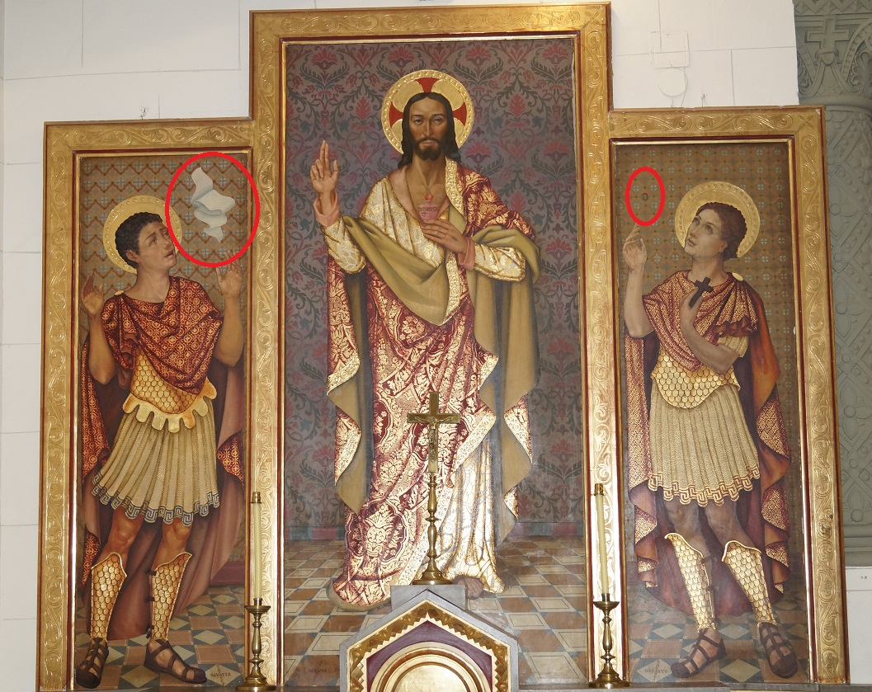
2.Representancios artísticas
A los santos mártires se les representa con un anillo y un pañuelo subiendo al cielo

Slide 5
En esta imagen aparecen vestidos de soldados,
con la palma del martirio y el pañuelo y el anillo arriba en el
centro.

